Slide 1


Slide 2

Capacitación en
Big Data
Noviembre 2016

Slide 3
Expectativas
¿Expectativas tienen con respecto al curso?
¿Experiencia previa?
Notes:
Tipo de Rol
- Negocios
- Analista
- Ingeniero / Técnico
- Otro
Tipo de Aplicaciones
- Consumo de datos de la web
- Consumo de datos de dispositivos / sensores
- Datos médicos / de salud
- Datos ambientales / científicos
- Otro
Donde podríamos tener un mayor impacto
- Ciudad / Gobierno / Desarrollo
- Mercadeo
- Salud
- Seguridad
- Otro

Slide 4
Organización del Curso
Capacitación
15/11 | Introducción a Big Data I Motivación Conceptos
22/11 | Introducción a Big Data II Data Science Plataformas de Big Data Map Reduce
29/11 | Taller Map-Reduce Usando Hadoop Usando Spark
18/11 | Aproximaciones a Big Data Modelamiento ER Modelo Relacional SQL Modelo multidimensional
25/11 | Taller BD NoSQL Modelos no-relacionales Usando MongoDB

Slide 5
Introducción a Big Data

Slide 6
Objetivos
Al culminar este módulo:
Describir las aplicaciones de Big Data empleando problemas reales y aproximaciones existentes.
Explicar las “V” de Big Data y por qué cada una de ellas impacta los procesos de recolección, almacenamiento, análisis y reporte.

Slide 7
¿Cuántos datos manejamos en la actualidad?
¿Son suficientes las tecnologías “tradicionales”?

Slide 8
Algunos Hechos
Cada minuto enviamos 204 millones de correos, generamos 1.8 millones de “likes” en Facebook, enviamos 278 mil Tweets, y subimos 200,000 fotos a Facebook.
Source

Slide 9
Algunos Hechos
Cerca de 100 horas de video son subidas a YouTube cada minuto. Tomaría 15 años ver cada video subido por los usuarios en un día.
Source

Slide 10
Algunos Hechos
Cada dos días creamos tanta información como la que produjimos desde el comienzo del tiempo hasta 2003
Source

Slide 11
Algunos Hechos
Más del 90% de todos los datos del mundo fueron creados en los últimos 2 años.
Source

Slide 12
Algunos Hechos
Para 2020, se espera que la cantidad de información digital crezca de 3.2 zettabytes en la actualidad a 40 zettabytes.
Source

Slide 13
Algunos Hechos
¿Podemos generar conocimiento de tal cantidad de datos?

Slide 14
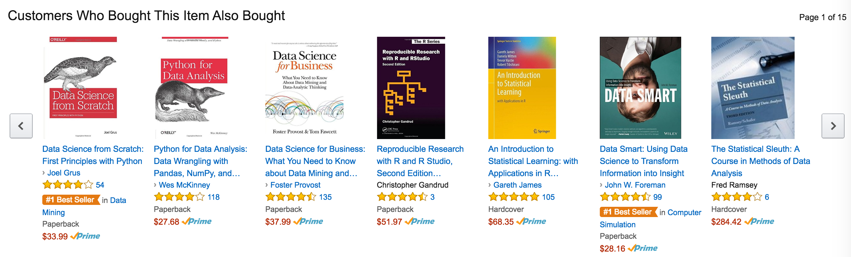
Aplicaciones (I)

Slide 15
Aplicaciones (I)
Sistemas de Recomendación
Amazon: 35% delas ventas son orientadas por recomendaciones
Netflix: 75% del contenido es observado por una recomendación
LinkedIn: 50% de las nuevas conexiones vienen de “Gente que puedes conocer”
Recommender Systems

Slide 16
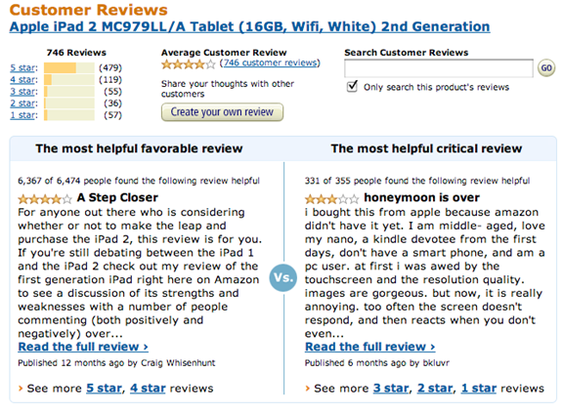
Aplicaciones (I)

Slide 17
Aplicaciones (I)
Análisis de Sentimientos
Amazon: Monitorea las opiniones de las personas sobre los diferentes productos. Puede rebajar precios o retirar productos. Ofrece un API para obtener información al respecto.
Opinion Mining, Natural Language Processing

Slide 18
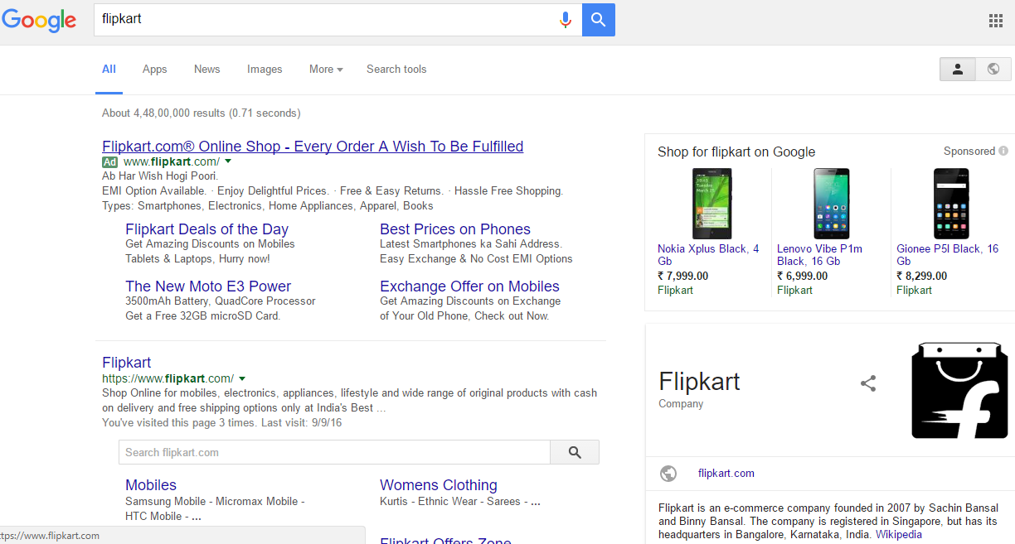
Aplicaciones (I)

Slide 19
Aplicaciones (I)
Identificación de Patrones
Google / Twitter: Un Sistema de Filtrado puede inferir aspectos de salud analizando búsquedas y mensajes
Existen proyectos que identifican 13 grupos coherentes de mensajes relacionados (p.ej. Gripe, Alergias, … por zonas geográficas)
Paul et al. Discovering Health Topics in Social Media Using Topic Models. 2014

Slide 20
Aplicaciones (I)
Ciudades Inteligentes
Análisis de Tráfico
Análisis de Contaminación
Salud / Aplicaciones Científicas
Análisis de DNA
Detección de Epidemias
Medicina Personalizada

Slide 21
¿Cuántos datos manejamos en la actualidad?
¿Son suficientes las tecnologías “tradicionales”?

Slide 22
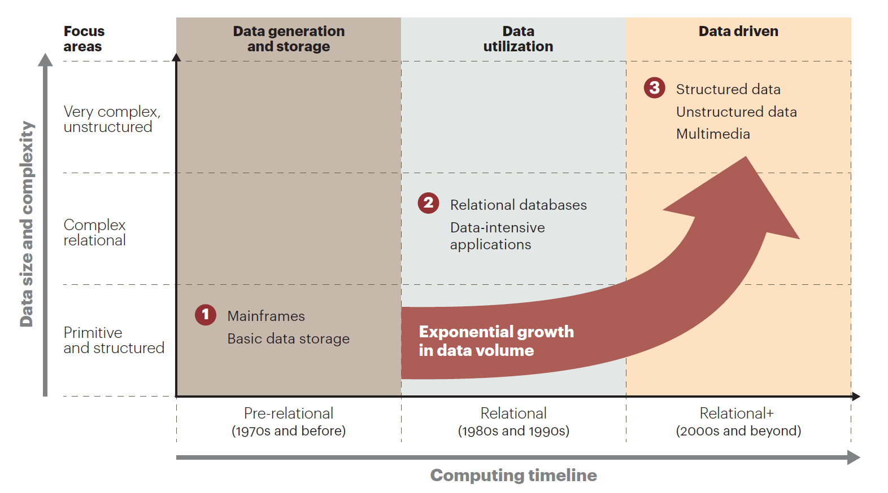
Evolución

Slide 23
Inteligencia de Negocios
Inteligencia de Negocios:
conceptos y métodos para mejorar la toma de decisiones de negocios mediante el uso de sistemas de soporte basados en hechos / evidencias”
- Howard Dresner, Gartner

Slide 24
Inteligencia de Negocios
Decidir
Analizar
Integrar
Recopilar
Notes:
propuso el término "business intelligence"
- Un término para describer "conceptos y métodos para mejorar la toma de decisiones de negocios mediante el uso de sistemas de soporte basados en hechos / evidencias”

Slide 25
Inteligencia de Negocios
Conocimiento
Reglas, Patrones, Tendencias, …
Información
Agregaciones, Promedios, …
Hechos
Transacciones, Registros, …

Slide 26
Inteligencia de Negocios
Decisiones
Conocimiento
Reglas, Patrones, Tendencias, …
Información
Agregaciones, Promedios, …
Hechos
Transacciones, Registros, …
Evidencia

Slide 27
Inteligencia de Negocios
El Modelo Tradicional:
BD Transaccionales OLTP
BD Análiticas OLAP / ODS
Bodegas de datos
Modelos Predictivos Data Mining

Slide 28
Inteligencia de Negocios
El Modelo Tradicional:
Es un proceso en BATCH
Los modelos de análisis / predictivos consideran datos previos

Slide 29
En nuestro trabajo…
¿Qué tecnologías manejamos para generar conocimiento a partir de los datos?

Slide 30
Big Data
Big Data
Existen situaciones / aplicaciones donde las tecnologías “tradicionales” no funcionan muy bien.
Estas situaciones son usualmente descritas mediante 5 V

Slide 31
Big Data : Las V
Volumen
Velocidad
Variedad

Slide 32
Big Data : Las V
Variedad
Veracidad
Valor

Slide 33
Big Data : Las V
Volumen
Grandes cantidades de datos generados cada segundo.
No hablamos de TB, sino de Zettabytes o Brontobytes
Estos conjuntos de datos son demasiado grandes para ser almacenados con tecnología de bases de datos tradicionales
Los nuevos sistemas son sistemas distribuidos capaces de almacenar y analizar datos en muchísimos computadores.

Slide 34
Big Data : Las V
Variedad
Diferentes tipos de datos en uso.
No solo datos estructurados que pueden almacenarse en tablas y BD relacionales.
El 80% de los datos son no-estructurado: textos, imágenes, video, voz, etc.
Los nuevos sistemas pueden analizar y combinar datos de diferente tipo, como mensajes, conversaciones de redes sociales, fotos, datos de sensores, video o grabaciones de voz.

Slide 35
Big Data : Las V
Velocidad
Velocidad en la que nuevos datos son generados y en la que los datos se mueven.
Por ejemplo, la cantidad de mensajes que se “generan” y “comparten” en redes sociales.
Los nuevos sistemas permiten analizar los datos a medida que son generados (conocido como in-memory analytics), sin ni siquiera necesidad de almacenarlos en la base de datos.

Slide 36
Big Data : Las V
Veracidad
En la actualidad es muy difícil controlar la calidad y exactitud de la información.
Muchos mensajes en Twitter tienen “hashtags”, abreviaciones, errores de ortografía y lenguaje coloquial que dificultan el análisis del contenido.
Los nuevos sistemas pueden usar los grandes volúmenes de datos para compensar la falta de calidad o de exactitud.

Slide 37
Big Data : Las V
Valor
Capacidad de generar valor a partir de grandes volúmenes de datos.
Aunque tengamos acceso a los datos, es posible que no podamos generar valor de ellos
No es un problema solo de la tecnología, se requieren personas y proyectos que permitan explotar la información.

Slide 38
En nuestro trabajo…
¿Qué datos manejamos podrían requerir procesamiento usando Big Data?

Slide 39
Big Data
Big Data
representa un cambio con respecto a la forma como procesamos la información

Slide 40
Inteligencia de Negocios
El Modelo “Tradicional” :
Nuevos datos
usuarios
productos
ventas

Slide 41
Inteligencia de Negocios
El Modelo “Tradicional” :
Nuevos datos
usuarios
productos
ventas
logs
logs
logs
Algunos datos se eliminan

Slide 42
Inteligencia de Negocios
El Modelo “Tradicional” :
Nuevos datos
usuarios
productos
Datos agregados
ventas
logs
Bodegas de datos
Reportes predefinidos
logs
logs
Algunos datos se eliminan

Slide 43
Inteligencia de Negocios
El Modelo en Big Data:
Se procesan los datos a medida que se generan
Se procesan la totalidad de los datos
Se agregan (lo menos posible) los datos

Slide 44
Inteligencia de Negocios
El Modelo en Big Data:
Nuevos datos
usuarios
productos
Datos agregados
ventas
logs
logs
Se guardan todos los datos
“Store-it all”

Slide 45
Inteligencia de Negocios
El Modelo en Big Data:
Nuevos datos
usuarios
productos
Datos agregados
ventas
logs
Algoritmos
logs
Se guardan todos los datos
“Store-it all”
Se procesan todos los datos

Slide 46
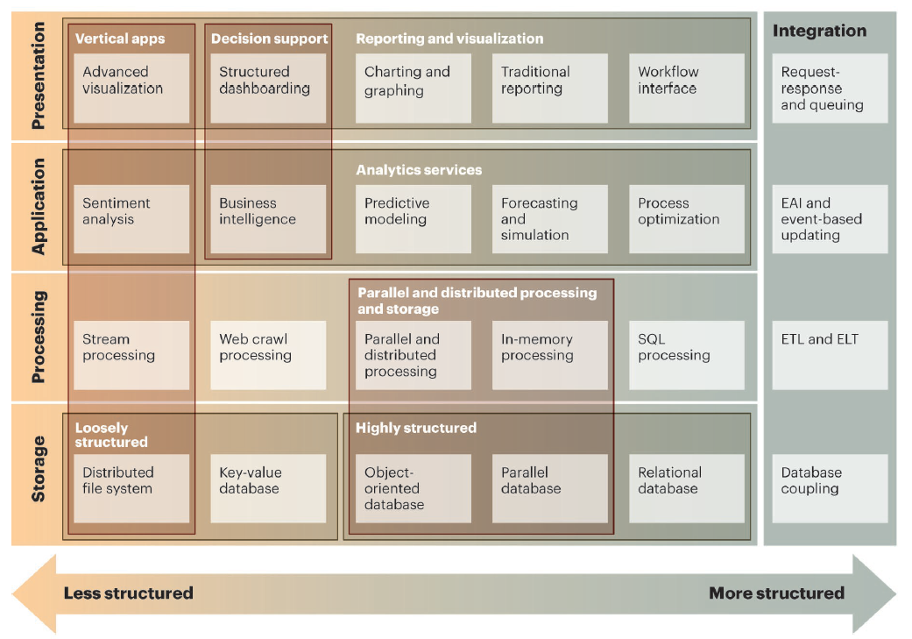

Slide 47
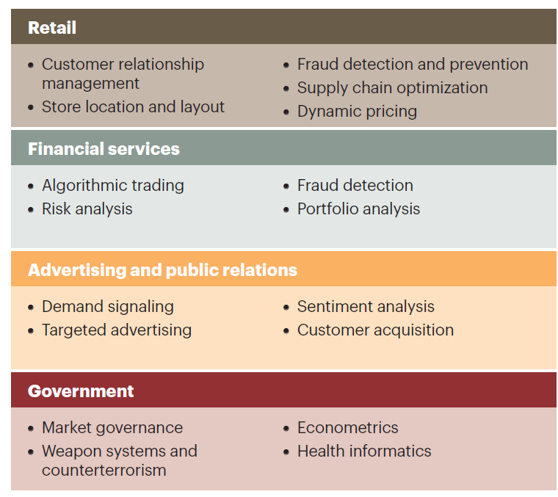
Aplicaciones

Slide 48
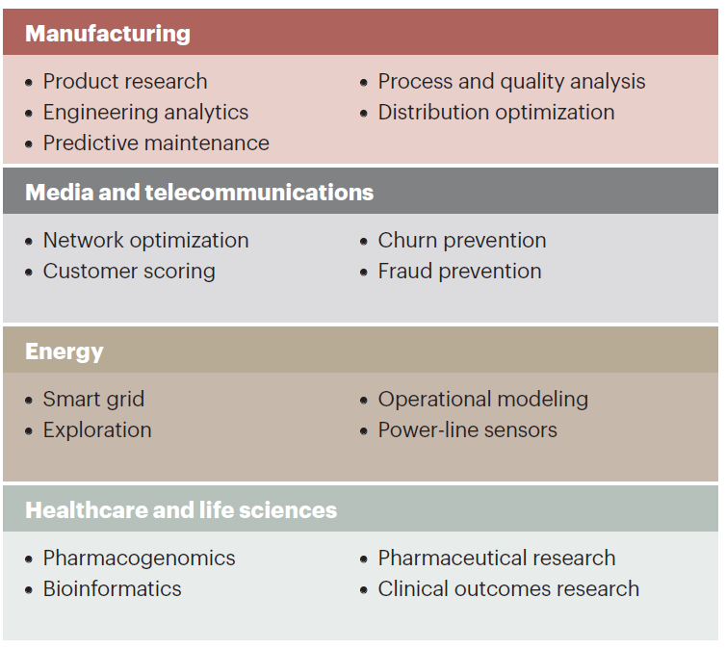
Aplicaciones

Slide 49
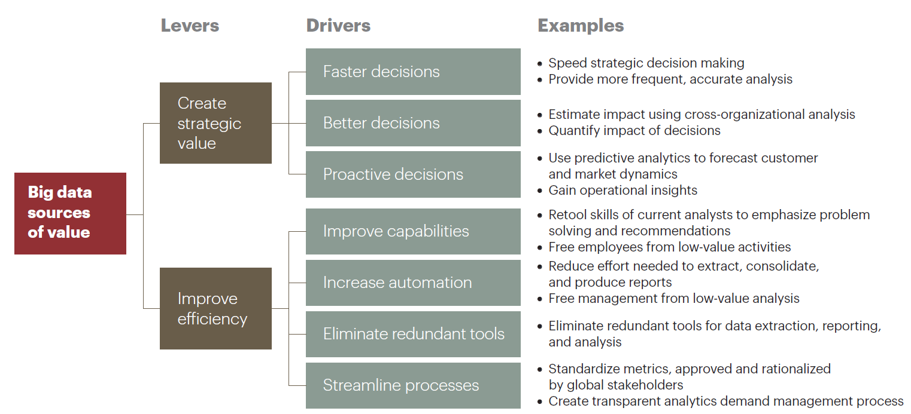
Aplicaciones

Slide 50
¿Big Data es lo mismo que Data Science?

Slide 51
La era del Data Science
McKinsey, 2013
La “ciencia de datos” será el catalizador número uno para el crecimiento económico
Permitirá destilar valor y guiar la productividad a partir de montañas de datos.

Slide 52
La era del Data Science
Ciencia de Datos
Una nueva profesión enfocada en el análisis de datos.
Técnicas y Teorías para el análisis de datos
Combina conocimientos de Estadística, Aprendizaje de Máquina, Ciencias Sociales, Visualización e Ingeniería de Información y Software.

Slide 53
La era del Data Science
Preguntas en Ciencia de Datos
Clasificación: ¿Es esto A o B?
Detección de Anomalías: ¿Hay algo extraño?
Regresión: ¿Cuánto valdrá X?
Clustering: ¿Qué cosas son similares? ¿Cómo están organizados?
Aprendizaje Reforzado: ¿Qué hago ahora?
Notes:
Classification: two class, multi-class
Regression: Lineal,
Aprendizaje: supervisado, no supervisado, reforzado

Slide 54
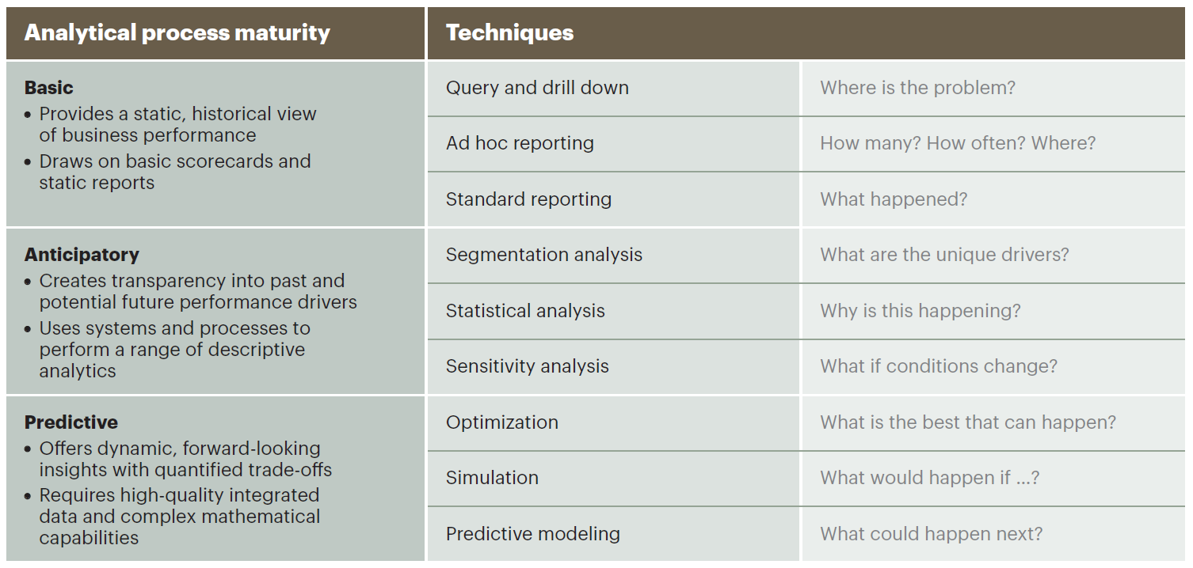
La era del Data Science

Slide 55
¿Para que están usando Big Data las empresas?

Slide 59
¿Cómo empezar con Big Data y Data Science?

Slide 60
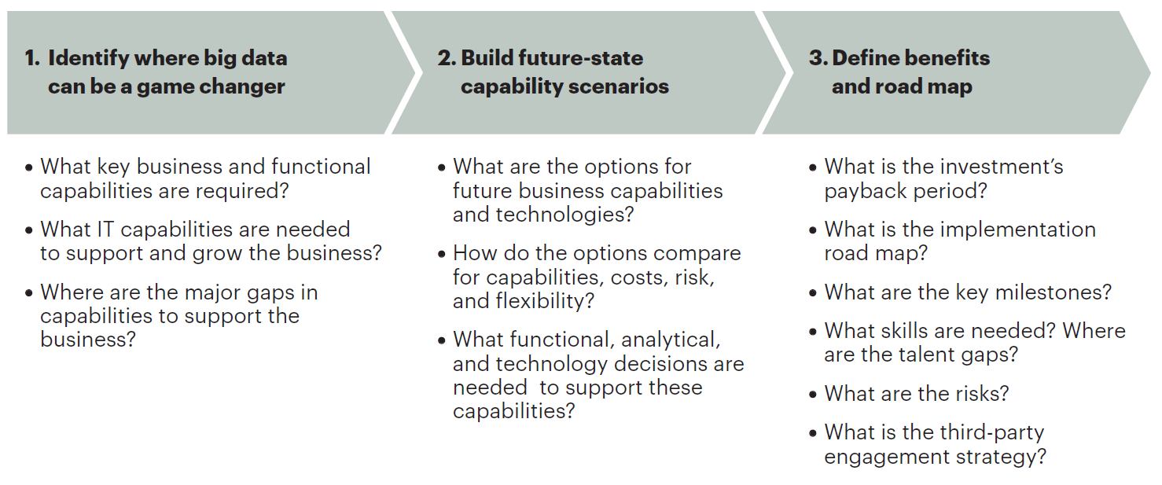

Slide 62
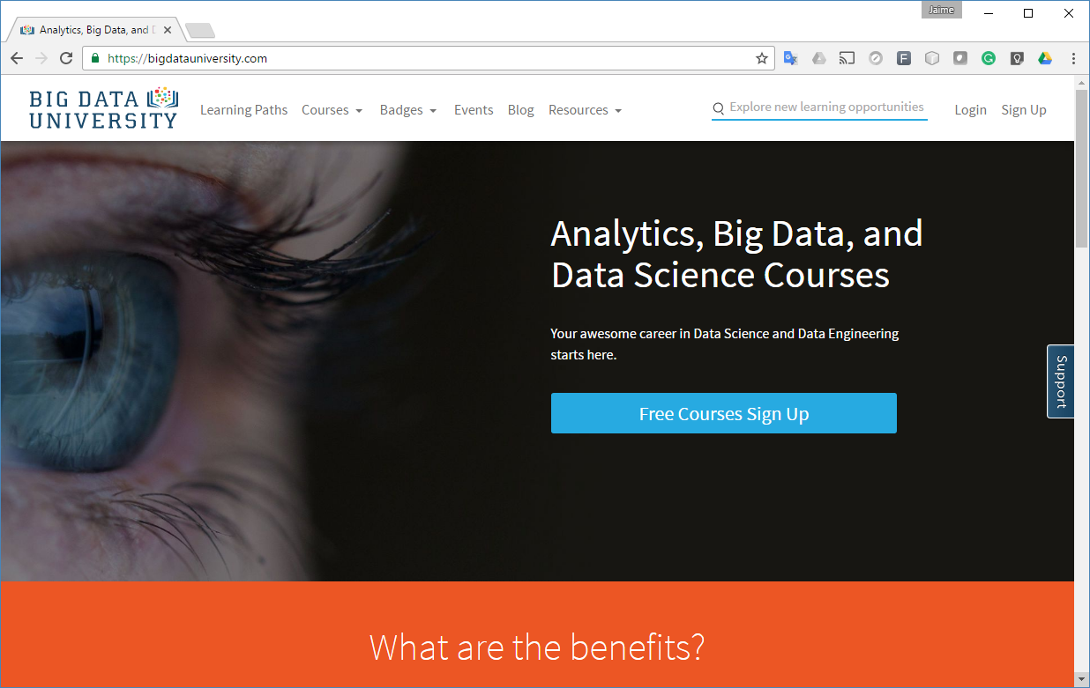
Educarse en Big Data
https://bigdatauniversity.com/

Slide 63
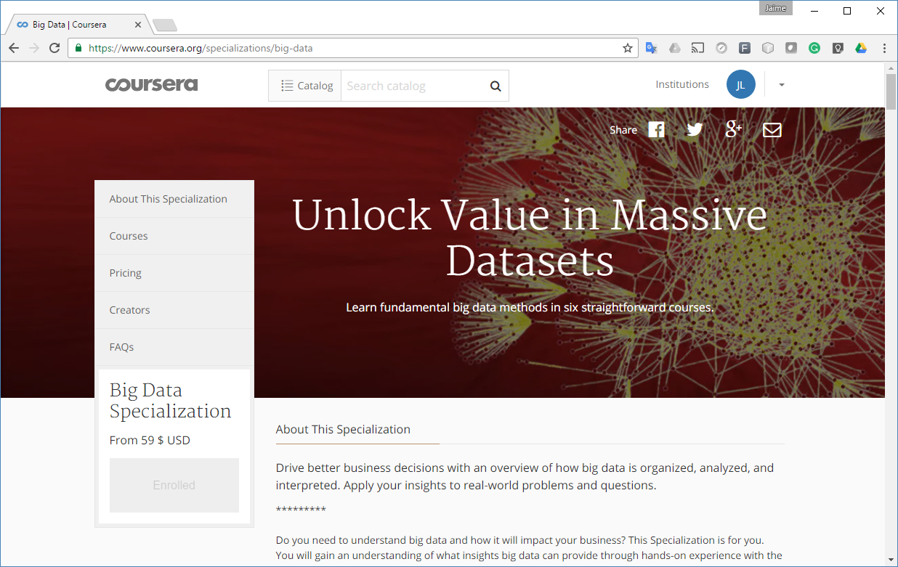
Educarse en Big Data
https://www.coursera.org/specializations/big-data

Slide 64
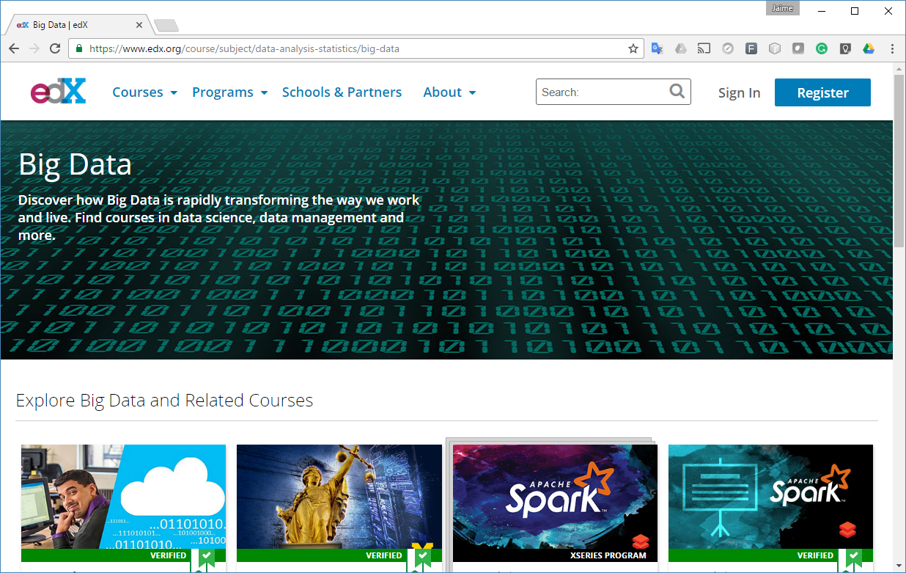
Educarse en Big Data
https://www.edx.org/course/subject/data-analysis-statistics/big-data

Slide 65
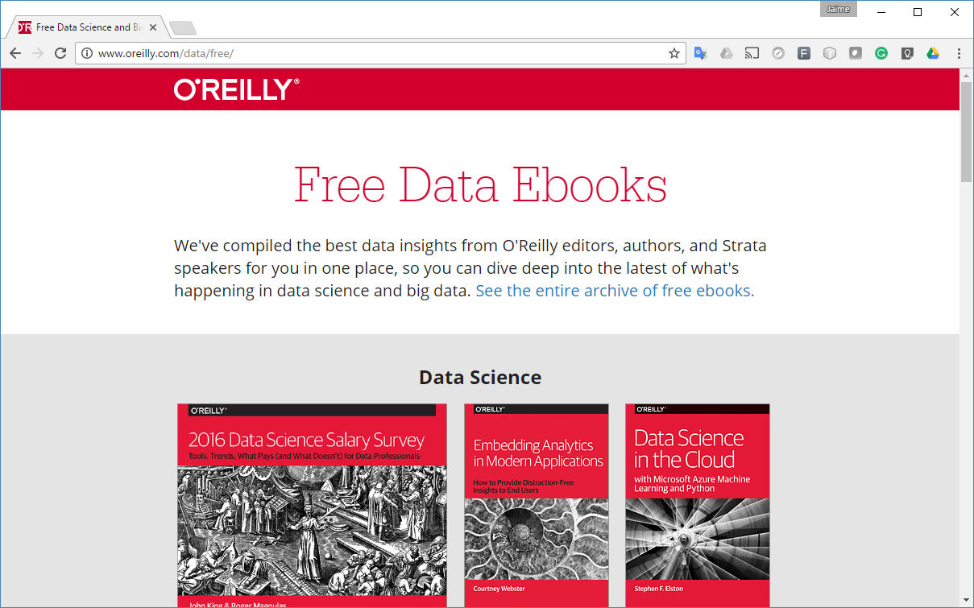
Educarse en Big Data
http://www.oreilly.com/data/free/

Slide 66
¿Preguntas?

Slide 67

xxxxxx
Tel. (571) xxxxxx
Dirección xxxxx
Bogotá, Colombia

